Slide 1

Principios y Patrones de Diseño “Yo programo con la belleza en mente, como algo que sea elegante, algo de lo que puedas estar orgulloso por la manera en que las cosas encajan juntas”
Donald Knuth
Conferencia 1: Principios de Diseño
Ing. Alexander Escalona Fernández

Slide 2
Temas
¿Qué es un principio de diseño?
Principio DRY (Don't Repeat Yourself)
Principio KISS (Keep it simple, Stupid!)
Principio SRP (Simple Responsibility Principle)
Definición
Uso incorrecto
Uso correcto
Principio OCP (Open/Closed Principle)
Definición
Uso incorrecto
Uso correcto
Principio LSP (Liskov Substitution Principle)
Definición
Uso incorrecto
Uso correcto

Slide 3
Temas
Principio ISP (Interface Segregation Principle)
Definición
Uso incorrecto
Uso correcto
Principio DIP (Dependency Inversion Principle)
Definición
Uso incorrecto
Uso correcto
Principio PLK (Principle of Least Knowledge)
Principio SoC (Separation of Concerns)
Principio IoC (Inversion of Control)

Slide 4
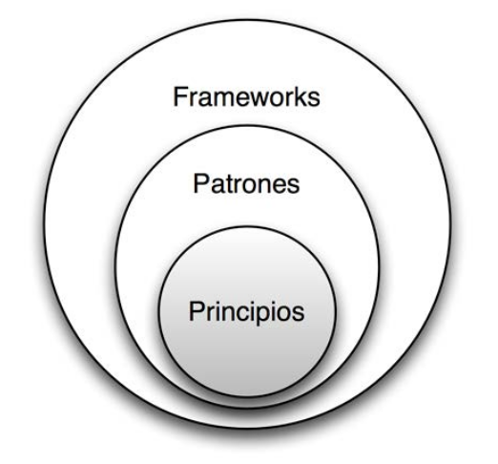
¿Qué es un principio de diseño?
Para la mayor parte de los desarrolladores lo más importante es sin ninguna duda el conjunto de frameworks que ha de utilizar. Aunque evidentemente esto es clave a la hora de desarrollar una arquitectura, es todavía más importante conocer y comprender los distintos patrones de diseño, ya
que los frameworks están construidos apoyándose en los distintos patrones de diseño y los patrones de diseño en principios de diseño. De ahí la importancia de conocer los principios de diseño, ya que ellos representan un conjunto de buenas prácticas de programación que nos ayudan a evitar tener un mal diseño.

Slide 5

Principio DRY
DRY o Don't Repeat Yourself implica que, cualquier funcionalidad existente en un programa debe existir de forma única en él, o lo que es lo mismo, no debemos tener bloques de código repetidos.

Slide 6
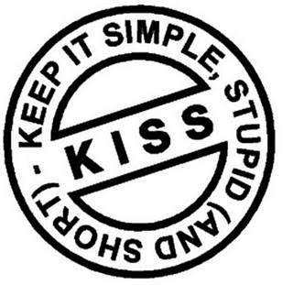
Principio KISS
KISS o Keep it simple, Stupid! implica que, cualquier funcionalidad existente en un programa debe ser implementada de la manera más simple y elegante posible. La última S de KISS se le ha dado varios significados con el paso del tiempo. En el contexto de este curso KISS tomará como significado: Keep it simple, but not so simple; lo cual implica que la simplicidad no debe atentar contra la calidad del código.

Slide 7

Principio SRP: Definición
SRP o Simple Responsibility Principle implica que, toda clase o componente debe tener una única responsabilidad y todas sus funciones deben orientarse hacia ésta. Otra forma de enfocarlo es: una clase, al tener una única responsabilidad, sólo debe ser alterada a través de un cambio en dicha responsabilidad.

Slide 8
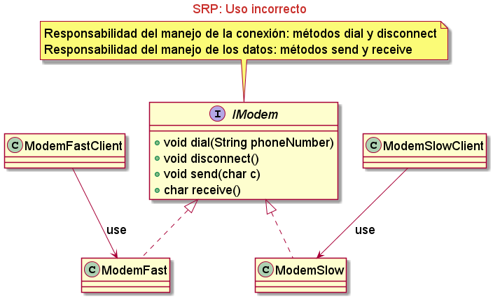
Principio SRP: Uso incorrecto

Slide 9
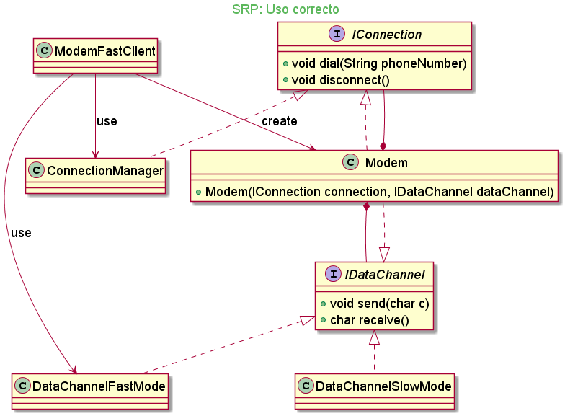
Principio SRP: Uso correcto e incorrecto

Slide 10
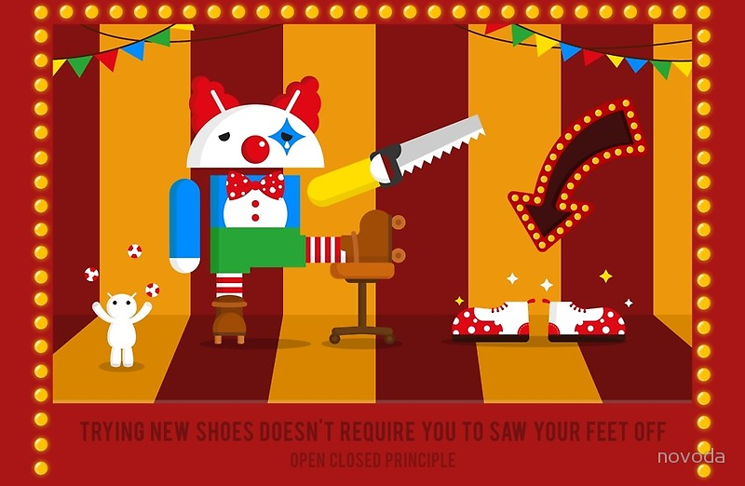
Principio OCP: Definición
OCP o Open/Closed Principle se define como: todo código desarrollado para una aplicación debe estar cerrado a las modificaciones y abierto a la extensibilidad. Expresado de otra manera: debemos poder añadir nueva funcionalidad a la aplicación sin tener que alterar el código ya construido.

Slide 11
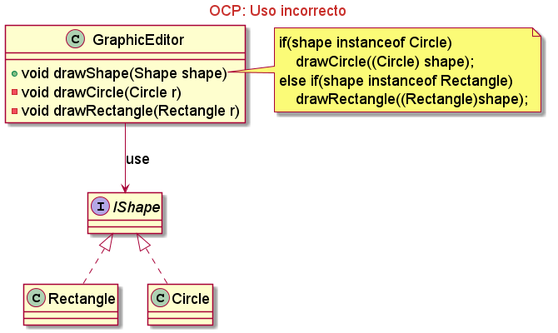
Principio OCP: Uso incorrecto

Slide 12
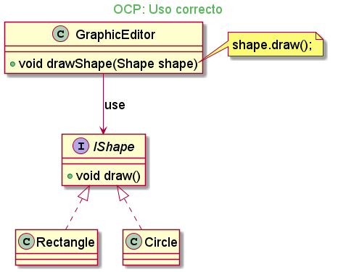
Principio OCP: Uso correcto e incorrecto

Slide 13
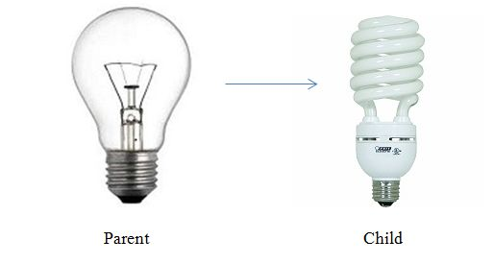
Principio LSP : Definición
LSP o Liskov Substitution Principle implica que, las clases derivadas deben poder ser sustituidas por sus clases base. Expresado de otra manera: es que una abstracción(interfaz o clase abstracta) debe ser suficiente para un cliente.

Slide 14
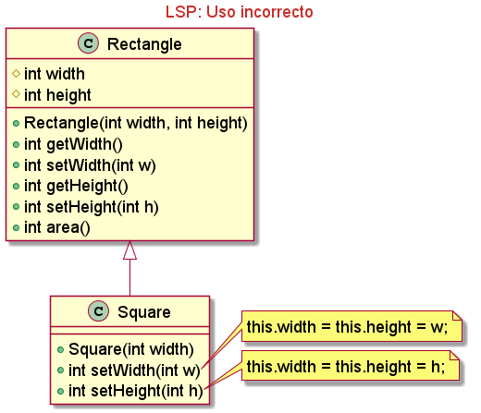
Principio LSP : Uso incorrecto

Slide 15
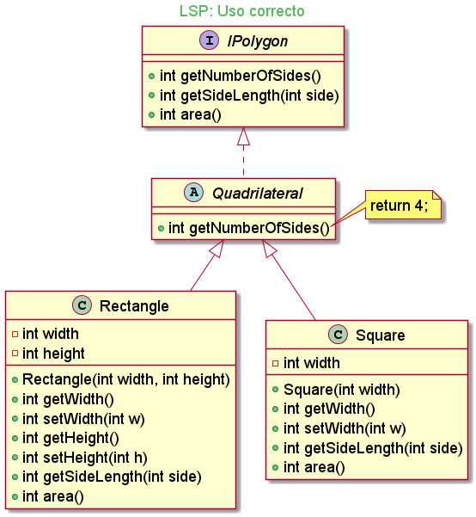
Principio LSP : Uso correcto e incorrecto

Slide 16
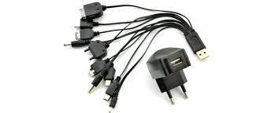
Principio ISP : Definición
ISP o Interface Segregation Principle implica que, una clase cliente A que tiene una dependencia con la clase B no debe verse forzada a depender de métodos de la clase B que no vaya a usar jamás.

Slide 17
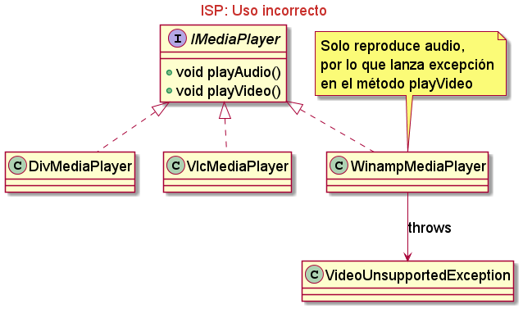
Principio ISP : Uso incorrecto

Slide 18
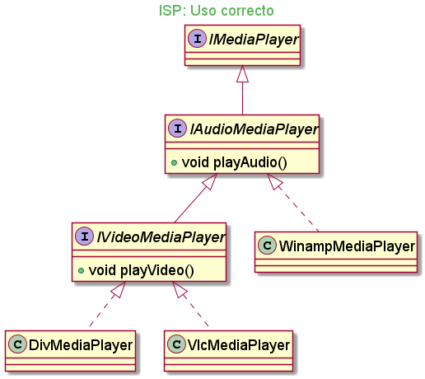
Principio ISP : Uso correcto e incorrecto

Slide 19
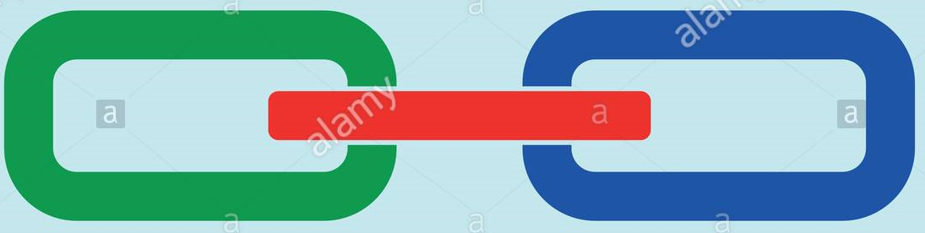
Principio DIP : Definición
DIP o Dependency Inversion Principle implica que, los módulos de una capa superior no deben depender de módulos de una capa inferior. Ambos deberían depender de abstracciones. Expresado de otra manera: programe para una interfaz, no para una implementación concreta.

Slide 20
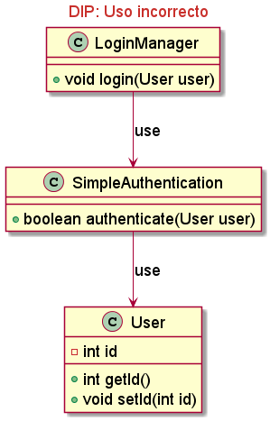
Principio DIP : Uso incorrecto

Slide 21
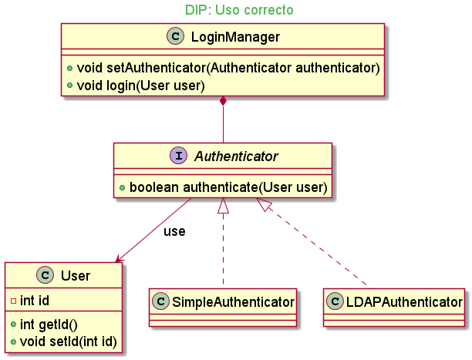
Principio DIP : Uso correcto e incorrecto

Slide 22
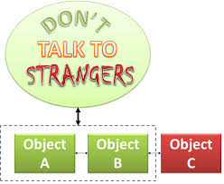
Principio PLK : Definición
PLK: PLK o Principle of Least Knowledge, también conocido como Ley de Demeter define que, dado un objeto, este debería asumir tan poco como sea posible sobre la estructura o propiedades de cualquier otro (incluyendo sus subcomponentes). Expresado de otra manera:
1) Cada unidad debe tener un limitado conocimiento sobre otras unidades y solo conocer aquellas unidades estrechamente relacionadas a la unidad actual.
2) Cada unidad debe hablar solo a sus amigos y no hablar con extraños.
3) Solo hablar con sus amigos inmediatos.

Slide 23
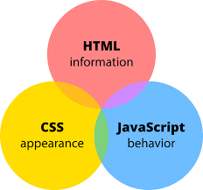
Principio SoC : Definición
SoC o Separation of Concerns es un principio de diseño para separar un software en distintas secciones, donde cada sección se enfoca en un interés delimitado. Un programa que utiliza una buena separación de intereses es un programa modular.
Un ejemplo de SoC es la separación de intereses que existe entre HTML, CSS y Javascript. Otro ejemplo es la arquitectura MVC(Modelo-Vista-Controlador).

Slide 24

Principio IoC : Definición
IoC o Inversion of Control implica que, el control de la construcción de los objetos no recae directamente en el desarrollador a través del uso del operador new, sino que es otra clase o conjunto de clases las que se encargan de construir los objetos que necesitamos.
Un ejemplo de uso de este principio son los patrones de diseño creacionales, sobre todo en el caso de los Factory. Una implementación de este principio a nivel de frameworks es el patrón DI(Dependency Injection).

Slide 25
Principios y Patrones de Diseño “Yo programo con la belleza en mente, como algo que sea elegante, algo de lo que puedas estar orgulloso por la manera en que las cosas encajan juntas”
Donald Knuth
Conferencia 1: Principios de Diseño
Ing. Alexander Escalona Fernández

